Slide 1

Урок математики в 1 А классе
Автор: Солдатова Е. Н.
МБОУ «Школа № 89» г. Казань

Slide 2
Устный счёт
1 2 3 4 5 6 7 8 9 10

Slide 3



Сосчитай
8 + 1 = 9

Slide 4
Сосчитай
9 + 1 = 10

Slide 5
Работа в тетради
9 + 1 = 10
3 + 7 = 10
1 + 9 = 10
8 + 2 = 10
6 + 4 = 10
5 + 5 = 10

Slide 6
Тема урока:
Число 10
Цель урока:
Познакомиться
С составом числа 10

Slide 7
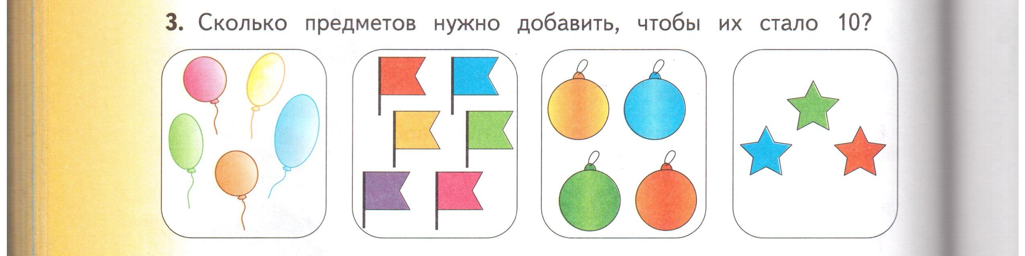
Работа по учебнику
5
4
6
7

Slide 8

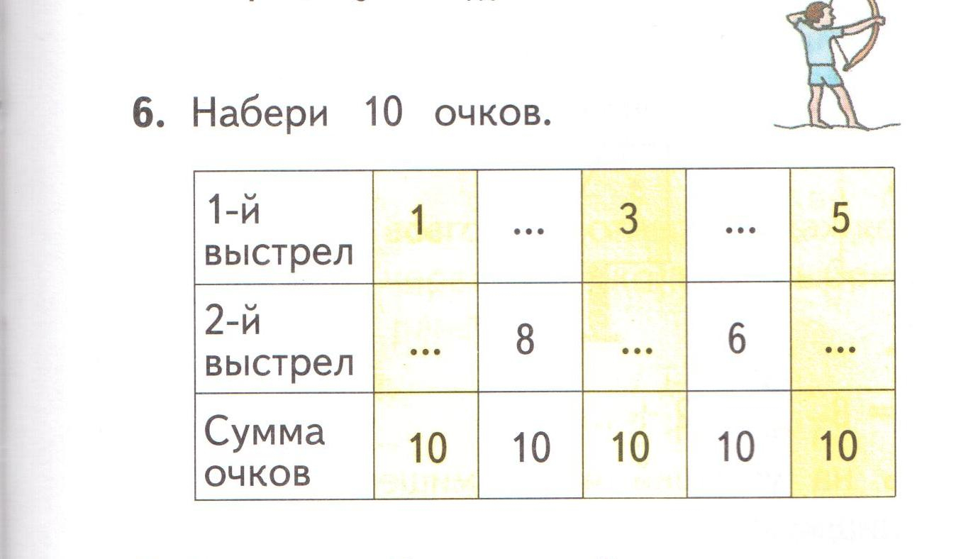
Самостоятельная работа
2
4
9
7
5

Slide 9
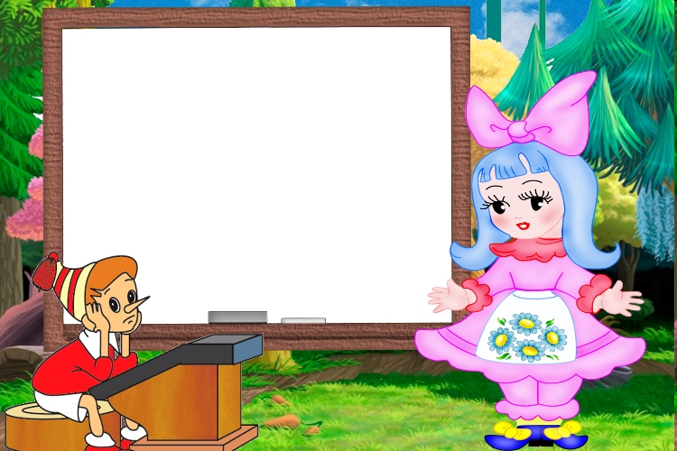
6 + 3 = 9 5 + 5 = 10
4 + 6 = 10 1 + 9 = 9
7 + 2 = 10 8 + 2 = 9

Slide 10
Тема урока:
Число 10
Цель урока:
Познакомиться
С составом числа 10

Slide 11
Итоги
Продолжите фразу:
Мне было интересно…
Мне было трудно…
Сегодня я узнал…
Я научился…
у меня настроение…

Slide 12

Молодцы!

